Slide 1
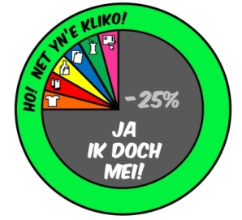
Wer moat it hinne?
7
4
Inzameling door de gemeente
Inzameling door het dorp
1. It Eilân, voor de brug
3. Coop (binnen, Stichting Aap) Mobieltjes, inktcartridges
4. Huis aan huis (Crescendo) Papier: vrijdag, elke 4 weken
2. Milieustraat Heeg
9
4. Huis aan huis (in eigen tuin) GFT: In compostvat/hoop/molen,
bladkorf, takkenwal, bokashi emmers
2
3. Coop Gerritsma (binnen)
(alleen batterijen)
8. Familie Bakker (voor goed doel) Boeken, kleding en textiel
4. Huis aan huis
9. Voetbalvereniging Frituurvet (door het draaihek, links)
11
10. Slagerij Wierda (Cliniclowns) Mobieltjes, inktcartridges
5. It Eilân (bij sportzaal)
3
1
11. Dorpstuin (achter Talma) Zaagsel, plantenpotten,
Tuingereedschap, bamboestokken
12
10
8
5
6
6. Gouden Boaijum
12. T. Walinga (Nijedyk 33) Tijdschriften (max. ½ jaar oud)
13. Rommelmarkt kerken Voorjaar; let op Sylboade en posters
7. Milieustraat Sneek of Bolsward
14. Rommelmarkt Jozefschool Najaar; let op Sylboade en posters
Wil je meer info over “Wêr moat it hinne?“. Kijk op de afvalkalender van Súdwest Fryslân: http://afvalkalender.sudwestfryslan.nl/ of op http: www.recyclemanager.nl/ en download de app! Weet je nog een inzamelpunt? Geef het door aan heeg@honetynekliko.frl en wij zetten het er bij op de kaart.

